Slide 1

Businness plan 2016 – Création de l’entreprise

Slide 2

Plan
I/ Présentation du contexte et de FarView
II/ Etude de marché
III/ Stratégie

Slide 3
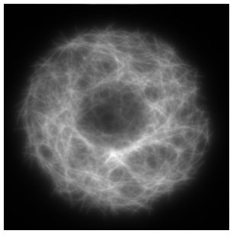
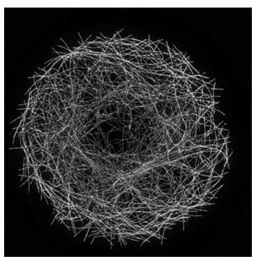
Introduction : la microscopie de fluorescence
Comparaison image classique / image super-résolue

Slide 4
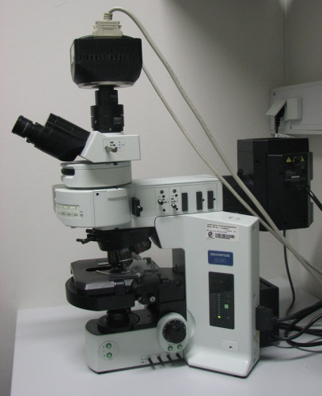

FarView
Défi : Réaliser une observation au microscope qui soit tridimensionnelle et en super-résolution
Solution : Le logiciel
Pour chercheurs en microscopie et microbiologie
Matériel utilisé : microscope de fluorescence STORM
Méthode breveté
Le programme est :
Rapide
Fiable
Adaptable
Microscope de fluorescence

